Slide 1

UBND PHƯỜNG PHÚC LỢI
TRƯỜNG MẦM NON HOA SỮA
LĨNH VỰC PHÁT TRIỂN THẨM MỸ
Đề tài: - Dạy hát “Khuôn mặt cười”
- NDKH: Nghe hát “ Gia đình nhỏ, hạnh phúc to”
- Trò chơi “ Trò chơi với âm la”
Lứa tuổi: Mẫu giáo nhỡ 4-5 tuổi
Giáo viên: Nguyễn Thị Hòa

Slide 2


SẮC MÀU ÂM NHẠC

Slide 3

PHẦN 1
Dạy hát: “Khuôn mặt cười”

Slide 4

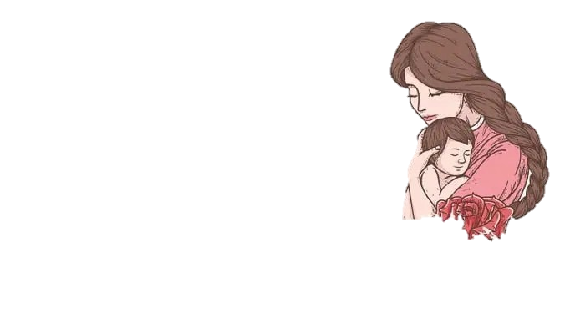
PHẦN 2
Nghe hát “ Gia đình nhỏ hạnh phúc to”

Slide 5
TCAN:
Trò chơi với âm la

Slide 6





